Slide 1
Experimentación Numérica
Grupo 1

Slide 2
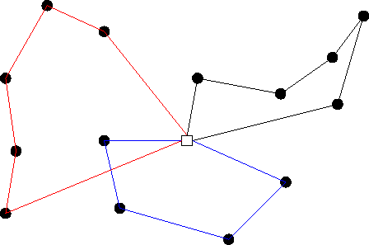
Objetivo general
Diseñar un conjunto de rutas óptimo para una flota de vehículos, con el fin de atender a un conjunto de clientes.

Slide 3
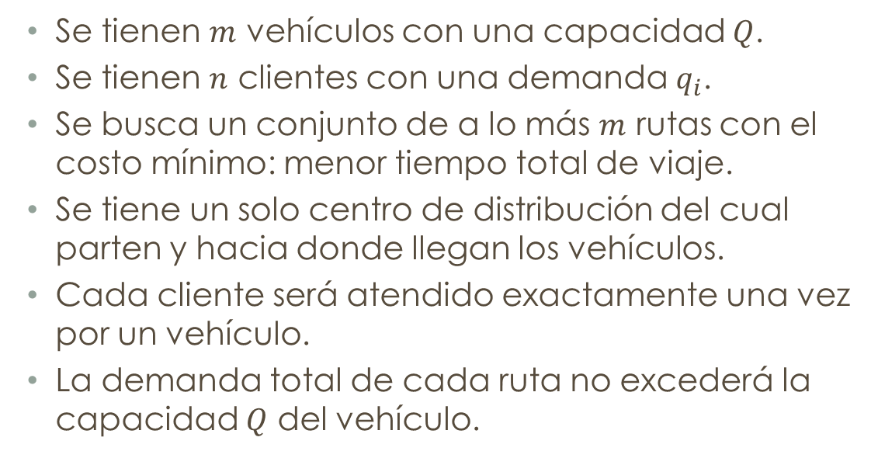
Consideraciones del problema
Se tienen $m$ vehículos con una capacidad $Q$.
Se tienen $n$ clientes con una demanda $q_{i}$.
Se busca un conjunto de a lo más $m$ rutas con el costo mínimo: menor tiempo total de viaje.
Se tiene un solo centro de distribución del cual parten y hacia donde llegan los vehículos.
Cada cliente será atendido exactamente una vez por un vehículo.
La demanda total de cada ruta no excederá la capacidad $Q$ del vehículo.

Slide 4










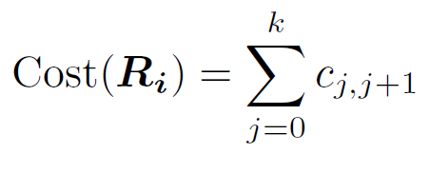
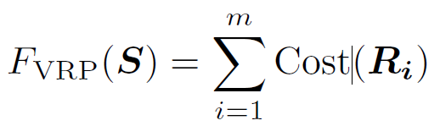

Definiciones
Ubicaciones:
Vehículos: vehículos de capacidad
Ruta:
Costo de la ruta:
Costo de la solución:
Restricciones:

Slide 5
Algoritmo Genético - consideraciones
El tipo de algoritmo genético será Steady State (=/= Generational), que se caracteriza por generar un hijo por generación.
El algoritmo requiere una población inicial que esté ampliamente distribuida por el espacio de búsqueda para evitar la convergencia rápida (quedarse en un óptimo local), pero no puede ser meramente aleatoria.
Para el operador de Selección se usará el método de Selección por Torneo.
El operador de Cruce será el Uniform Crossover.
El operador de Mutación será el Simple Random Mutation.

Slide 6
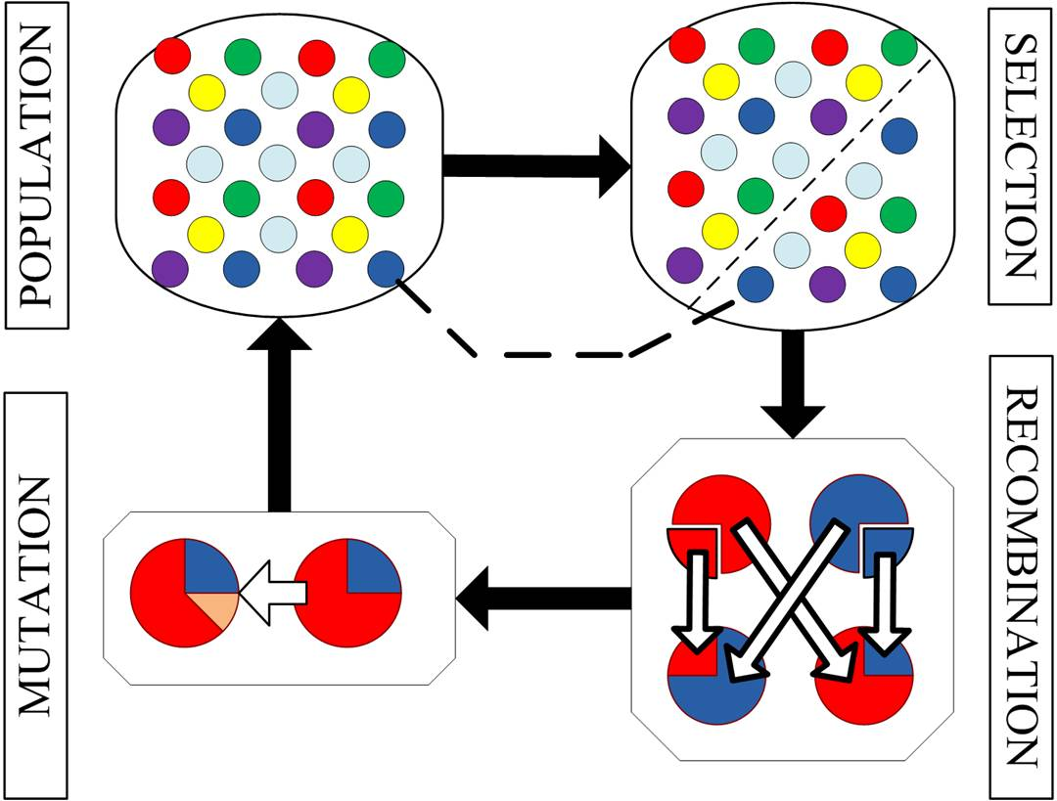
Algoritmo Genético – Operadores

Slide 7
Algoritmo Genético – Pseudocódigo
Crear población aleatoria mejorada con 2-opt
Repetir durante nGeneraciones
Seleccionar padres de la población
Realizar el cruce entre los padres generando un hijo
Intentar aplicar mutación sobre el hijo
Aplicar mejora 2-opt sobre el hijo
Aplicar la reparación sobre el hijo
Reemplazar hijo por el individuo menos apto en la población
Obtener costo del individuo más apto en la población

Slide 8
Algoritmo Genético – parámetros
Parámetro | Valor
Tamaño de población | 600
Parámetro de Selección por Torneo | 50
Penalidad de Restricción por Capacidad | 1,000
Probabilidad de Mutación | 50%
Número de Generaciones | 50,000
Valor máximo de la función objetivo | 1,000,000

Slide 9
Algoritmo GRASP Consideraciones
No se está considerando el tiempo de atención desde que llega el camión al cliente hasta que termina de despachar.
Sólo se está considerando una restricción, la cual es la capacidad.

Slide 10
Algoritmo GRASP Pseudocódigo
Inicializar etapa de construcción
Inicializar etapa de mejora
Actualizar mejor solución
Repetir el numero de iteraciones que requiera.

Slide 11

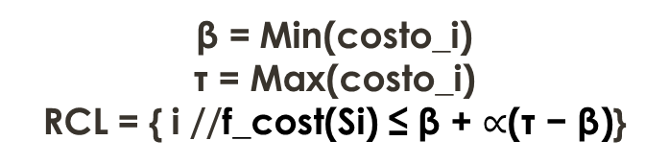
Algoritmo GRASP Construcción
S1
S2
S3
S4
Sn
β = Min(costo_i)
τ = Max(costo_i)
RCL = { i //f_cost(Si) ≤ β + $∝$(τ − β)}
S2
S3
Sn
Sj
Random
$$∝ =Constante de relajacion$$
$$(0=greedy, 1=muy general)$$

Slide 12
Algoritmo GRASP Fase de mejora (2 opt)
B
A
B
A
A
A
B
C
D
C
D

Slide 13
Algoritmo GRASP Búsqueda local y Actualización
S1
F.O.
S2
Si F.O.(Sn) > F.O.(Mejor)
→ Mejor = Sn
S3
Sn

Slide 14
Algoritmo GRASP Parámetros
Parámetro | Valor
Número de iteraciones | 32000
Beta | El menor costo
Tao | El mayor costo
Alfa | Inicialmente 0.31 a 0.4

Slide 15
Conclusiones de la experimentación numérica
En nuestros resultados obtenemos valores similares para ambos algoritmos. Esto puede darse debido a que el algoritmo genético no implementa una forma más óptima de mutación.
Como recomendación, en la próxima entrega deberíamos usar más formas de realizar mutaciones.
Otra recomendación sería usar la etapa de construcción del GRASP para generar la población inicial del Genético.

Slide 16
Referencias
Gallart, J., Tupia M.
2010 “Solving the Capacitated Vehicle Routing Problem and the Split Delivery Using GRASP Metaheuristic”
Kontoravdis, G., Bard,J.
1994 “A GRASP for Vehicle Routing Problem with Time Windows”
M. G.C. Resende, C. Ribeiro
2003 Chapter 8
”GREEDY RANDOMIZED ADAPTIVE SEARCH PROCEDURES”
Abdesslem Layeb, Meryem Ammi and Salim Chikhi
2013 “A GRASP Algorithm Based on New Randomized Heuristic for Vehicle Routing Problem”

Slide 17
Referencias
Alba, E., Dorronsoro, B.
2004 “Solving the Vehicle Routing Problem by Using Cellular Genetic Algorithms”
Berger, J., Barkaoui, M.
2003 “A hybrid genetic algorithm for the capacitated vehicle routing problem”
D. Goldberg.
1989 “Genetic Algorithms in Search, Optimization, and Machine Learning”
F. B. Pereira, J. Tavares, P. Machado, and E. Costa.
2002 “Crossover and Diversity: A Study about GVR, In Proceedings of the Analysis and Design of Representations and Operators”
Prins, C.
2004 “A simple and effective evolutionary algorithm for the vehicle routing problem”

Slide 18
Anexo

Slide 19


Algoritmo Genético – definiciones
Representación de Individuos:
Función Objetivo:

Slide 20
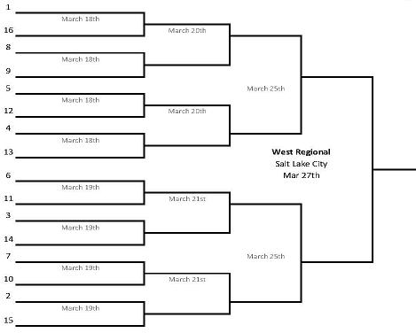
Algoritmo Genético – operadores
Operador de selección: Selección por Torneo

Slide 21
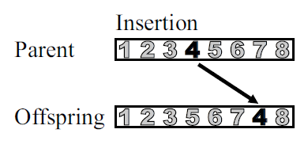

Algoritmo Genético – operadores
Operador de mutación: Simple Random Mutation

Slide 22
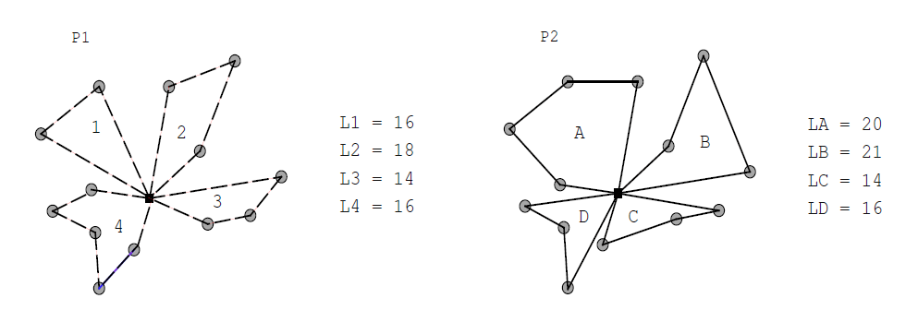

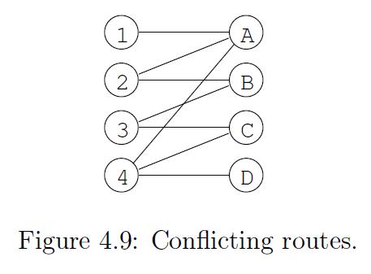
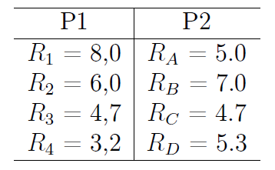
Algoritmo Genético – operadores
Operador de cruce: Uniform Crossover

